Slide 1
基于特征工程的增量同名消歧方法 FIND: Feature Engineering-Based Incremental Name Disambiguation Method
小孩子才做选择题
颜杨 尹子长 丁丽媛 郭聪颖 危倩
北京邮电大学 网络与交换技术国家重点实验室

Slide 2
背景及问题定义
背景：
由于论文分配算法的局限性，现有的收录各种论文的学术系统内部存在着大量的论文分配错误
每天都会有大量新论文进入系统
问题：
根据论文的详细信息以及作者与论文之间的联系，去区分属于不同作者的同名论文，然后准确快速的将论文分配到系统中已有作者档案，获得良好的论文消歧结果
增量同名消歧

Slide 3
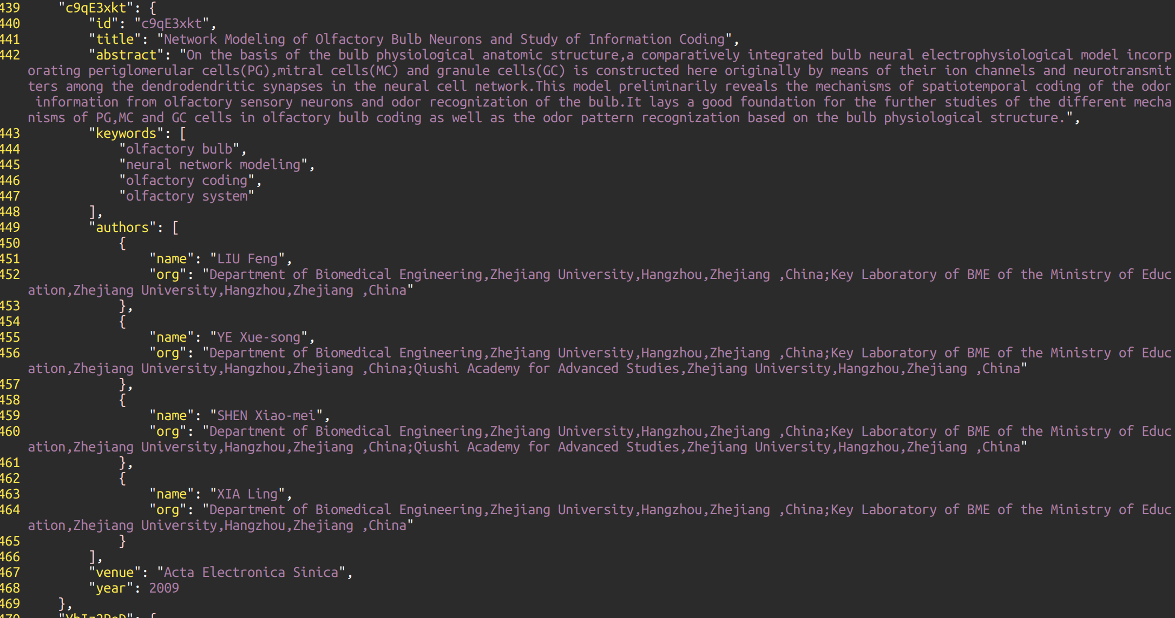
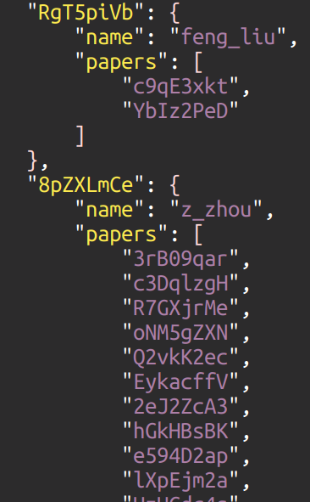
数据集
whole_author_profile_pub.json
whole_author_profile.json

Slide 4
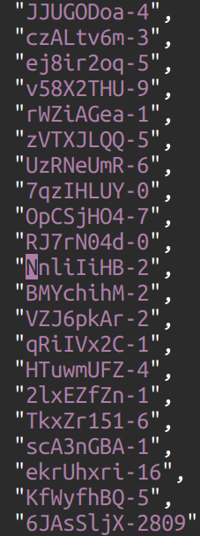
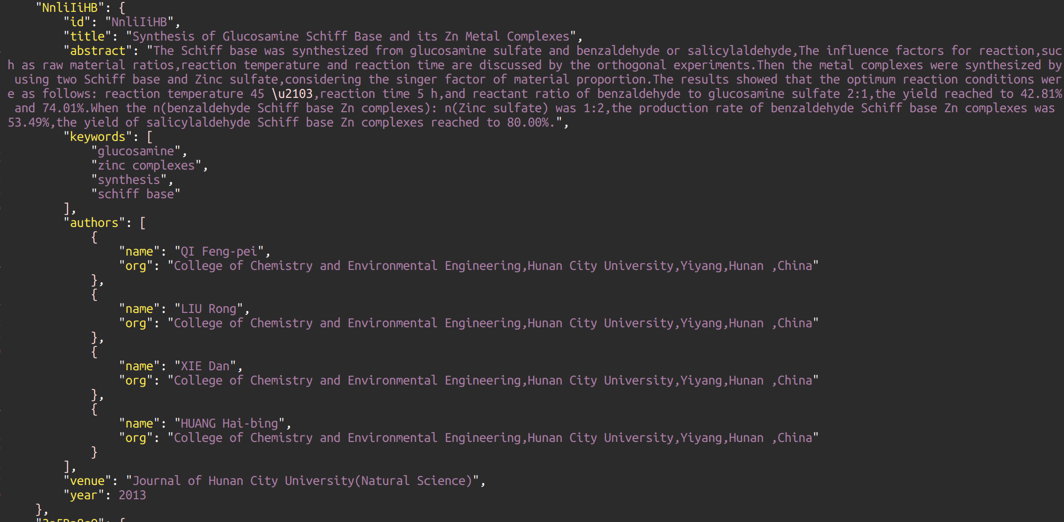
数据集
cna_test_unass_competition.json
cna_test_pub.json

Slide 5
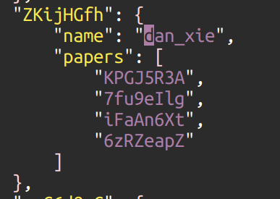
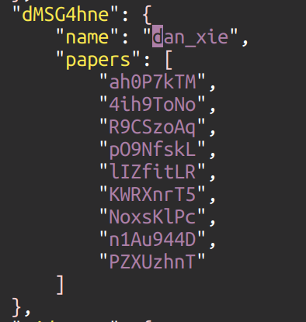
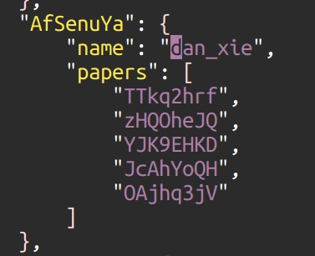
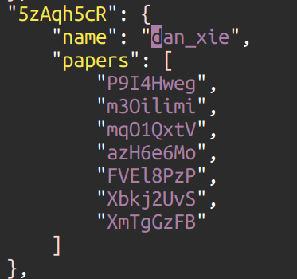
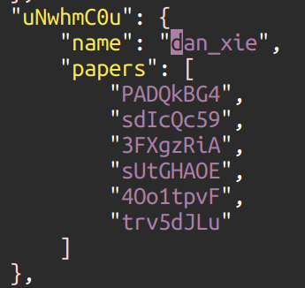
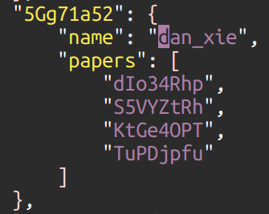
数据集
......

Slide 6
思路：
- 提特征做分类任务
提取论文-论文特征还是论文-作者特征？
尝试后发现后者效果更好
后者更容易进行特征工程

Slide 7
方法
1.预处理
数据清洗
哈希字典存储
数据集划分
2.特征工程
Word2Vec 与 Triplet Loss表示Title
构造特征
3. 集成学习
Cell
六个Cell均值输出
Notes:
缺乏可解释性,一般是针对某一具体问题的ad hoc方法.

Slide 8
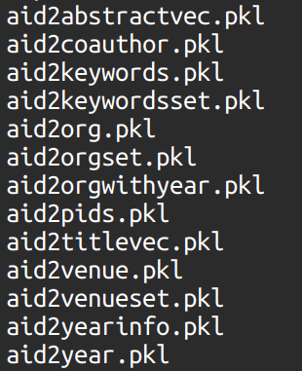
预处理
数据预处理
数据清洗：去除特殊字符，处理作者名字
哈希字典存储，提高查找速度，提特征做准备
数据集划分

Slide 9

数据集划分
时间顺序与训练样本
针对每一个作者
论文根据发表时间排序
最后n年发表的论文作为训练样本
1994
2015
2019

Slide 10
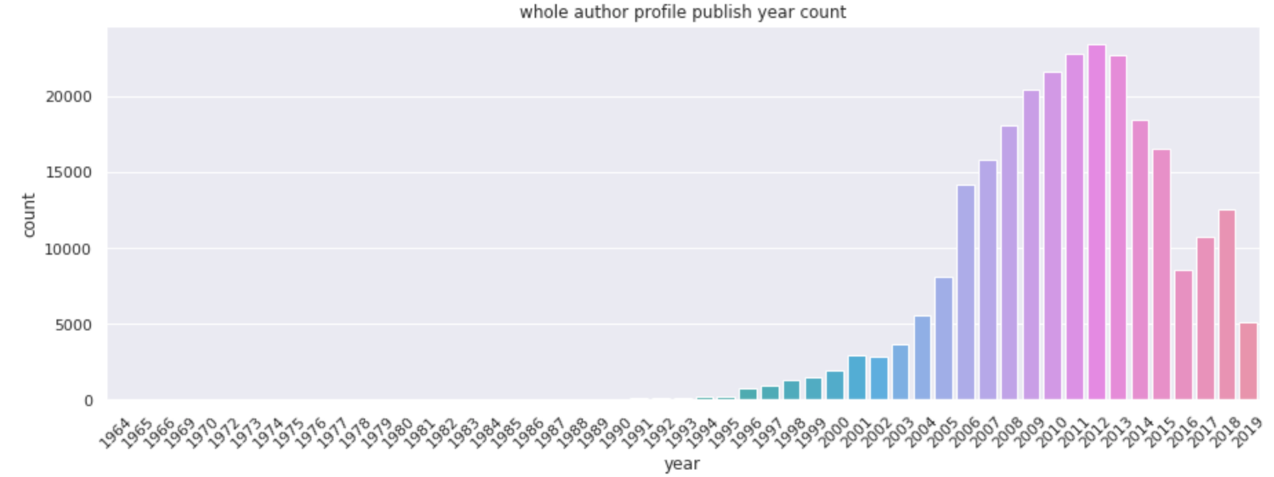
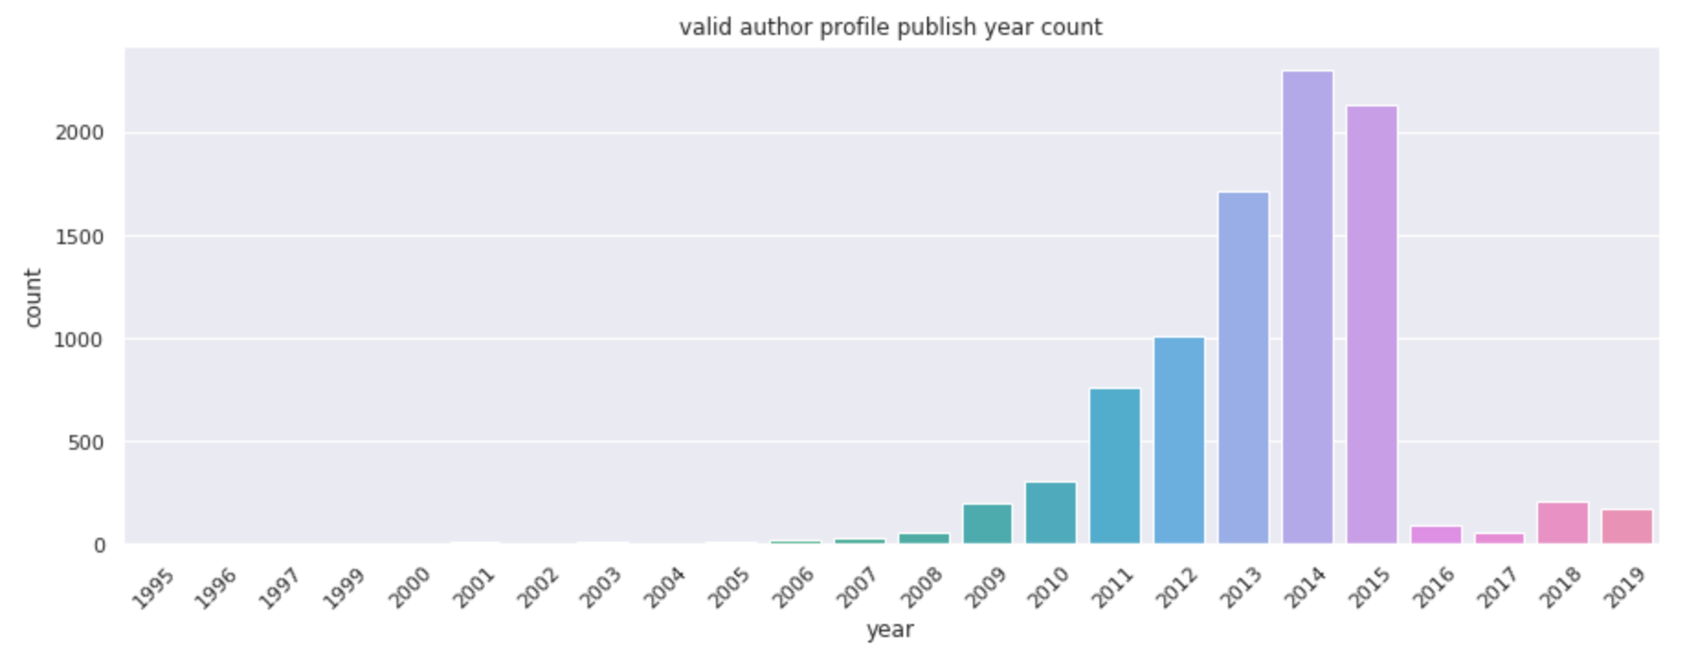

Slide 11
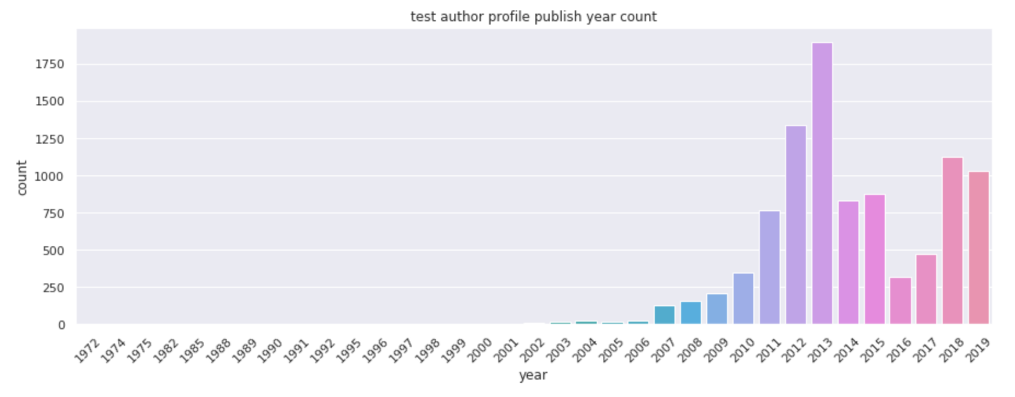

Slide 12
特征工程
构造特征
title信息使用word2vec、triplet loss作embedding

Slide 13
coauthors_count
coauthors_count_by_all_count
coauthors_count_by_this_coauthor_count
this_paper_coauthor_count
this_paper_coathor_count_by_all_coauthor …
org_is_match
org_score_add_score
org_max_score
org_mean_score
org_max_add_score
…
共同作者类
作者机构类
keywords_mean_score
keyword_count
…
发表年份类
min_diff
max_diff
mean_diff
meadian_diff
…
关键词类
特征
构造
时序
会议名称类
venue_max_score
venue_mean_score
venue_max_add_score
venue_mean_add_score
…
rela_keyword_max_score
rela_org_max_score
rela_keyword_mean_score
…

Slide 14
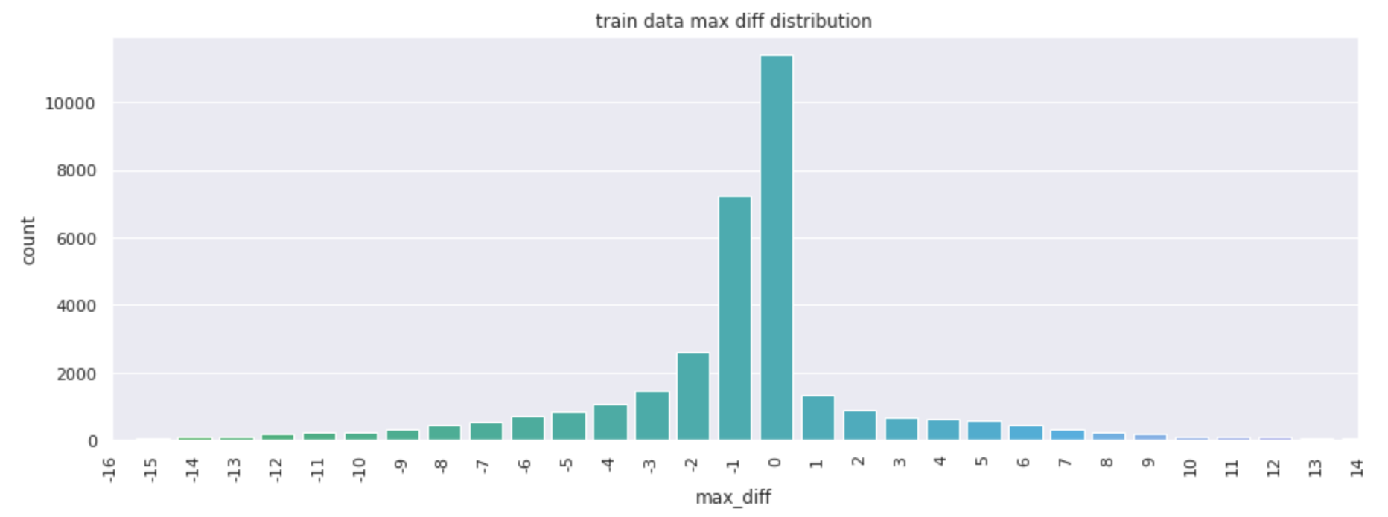
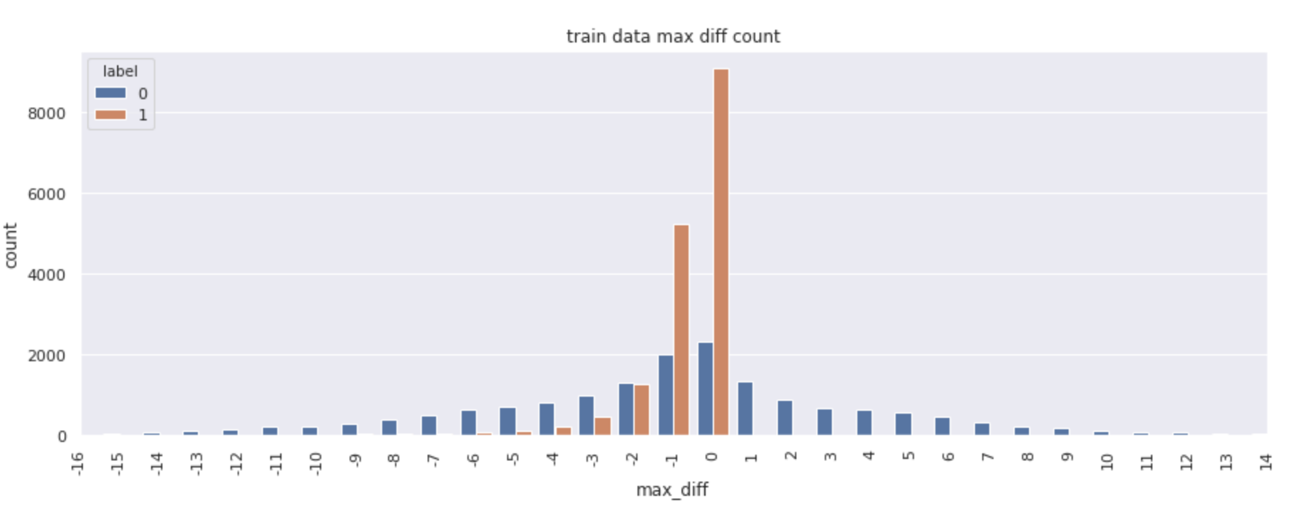

Slide 15
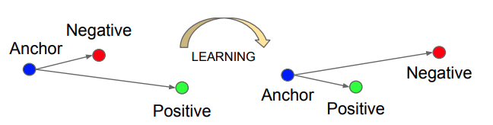
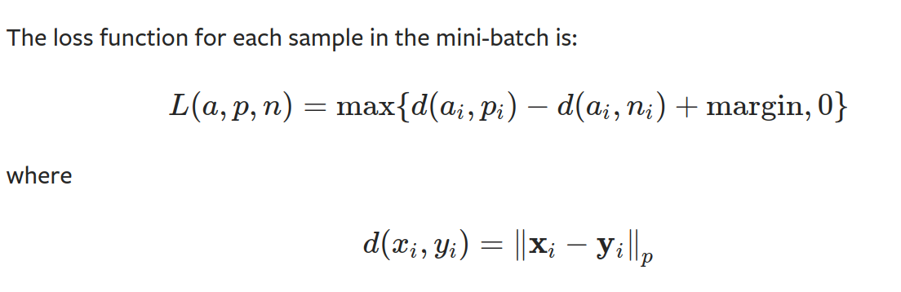
Triplet Model
余弦距离
title之间的embedding之后的余弦距离作为一个特征

Slide 16
集成学习
六个Cell均值输出

Slide 17
集成学习
2个CatBoost、2个XGB、2个LGBM、1个Random Forest以及1个CatBoost

Slide 18
实验结果和分析
 | Weighted F1
验证集 | 0.86299
测试集 | 0.96405

Slide 19
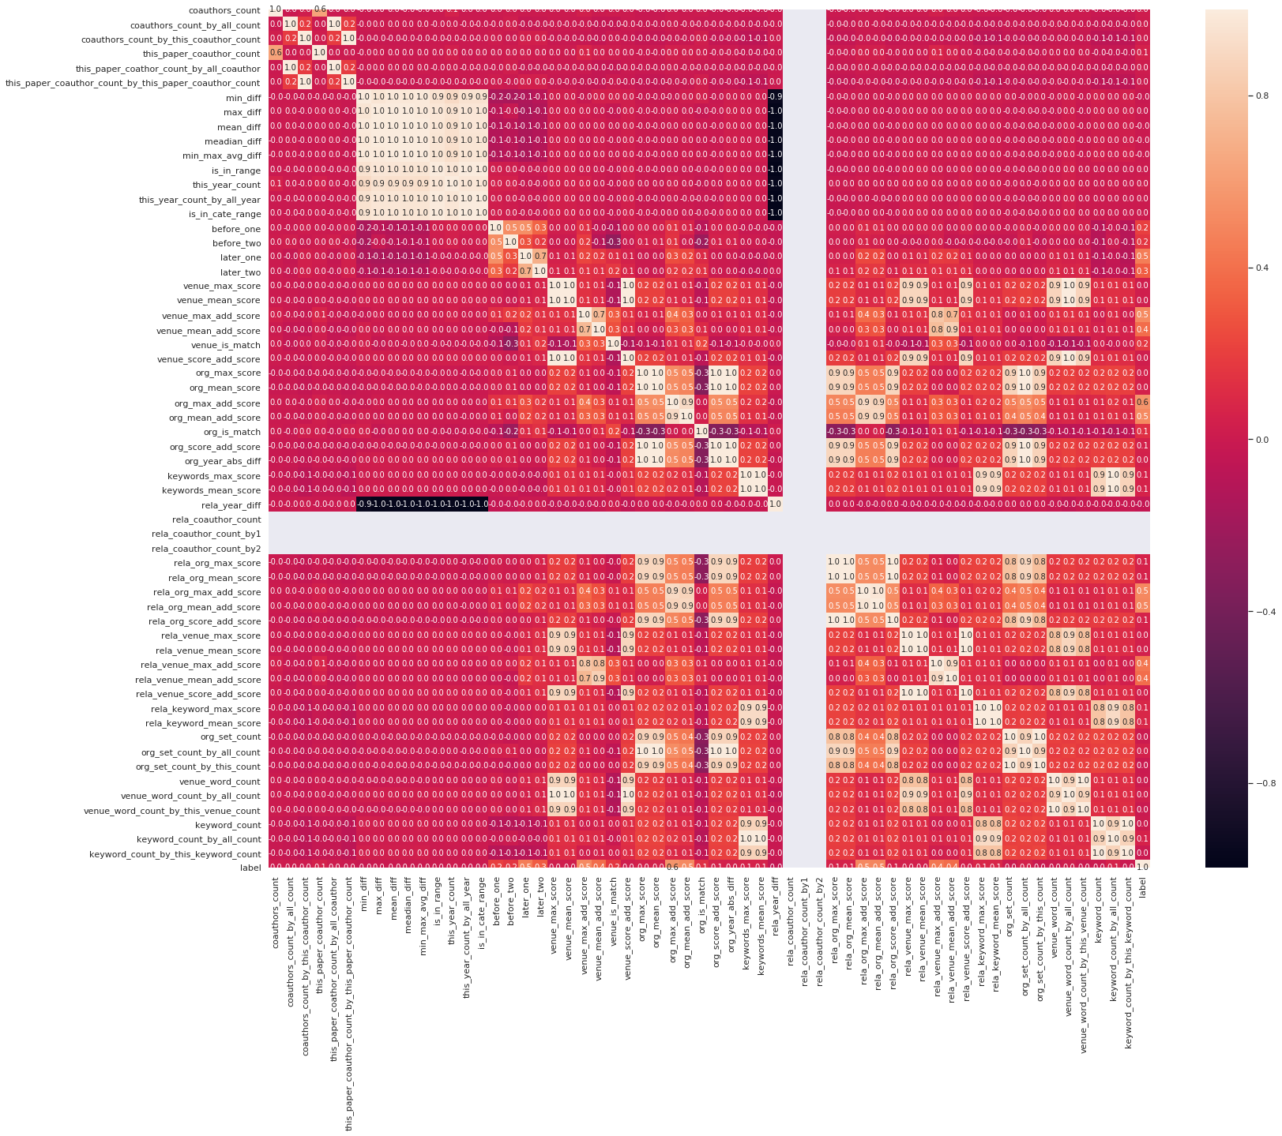
特征分析

Slide 20
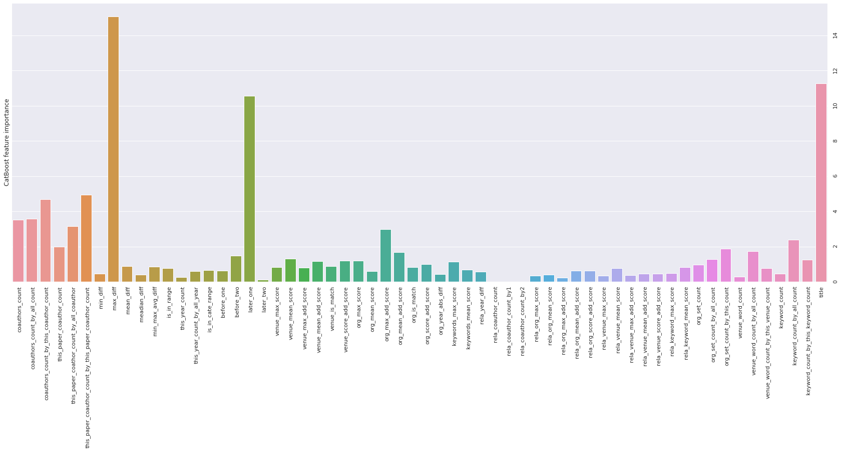
CatBoost

Slide 21
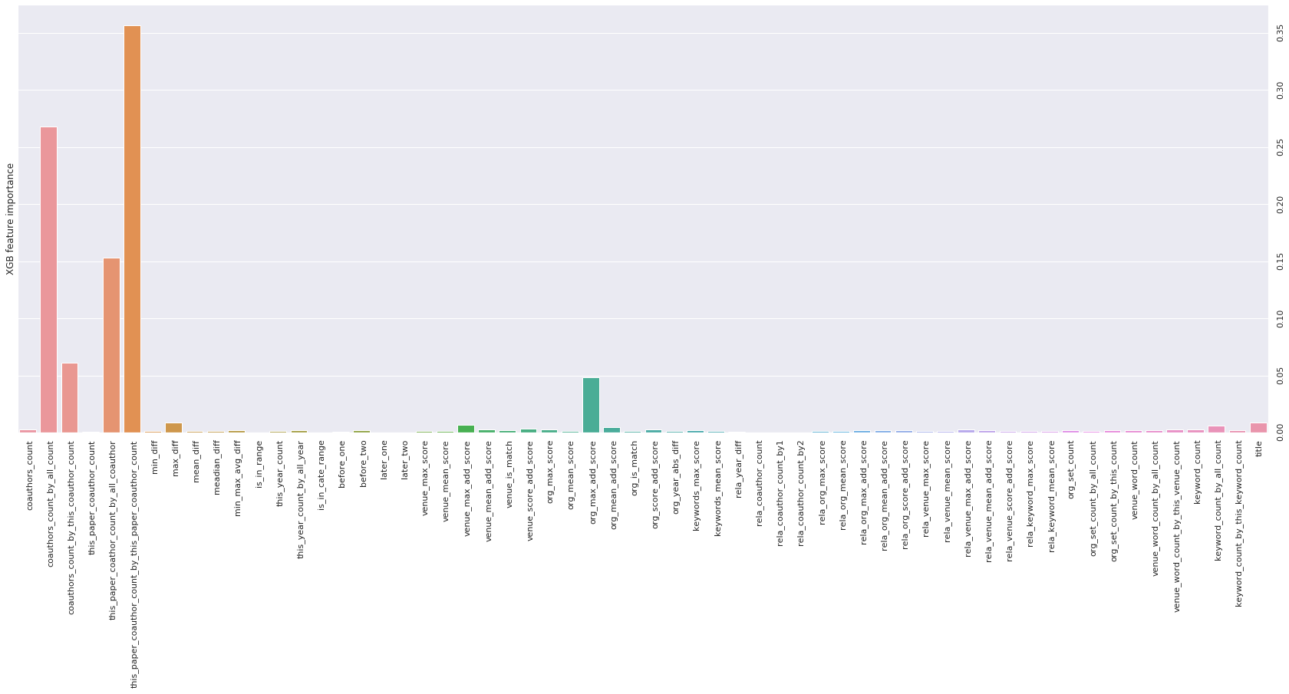
XGB

Slide 22
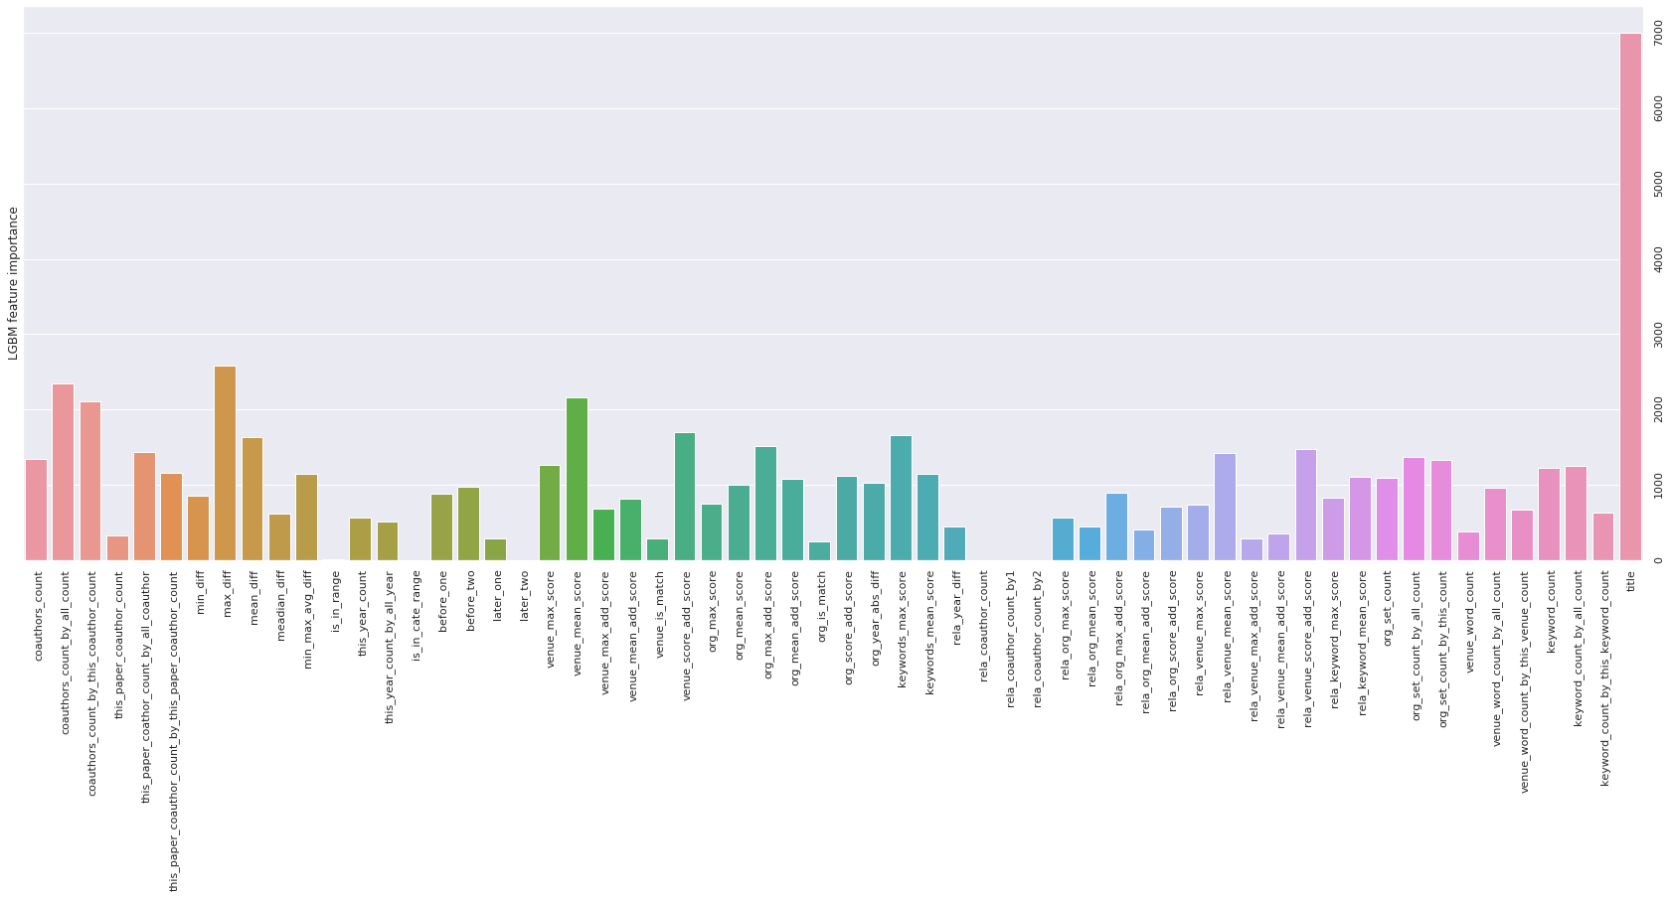
LGBM

Slide 23
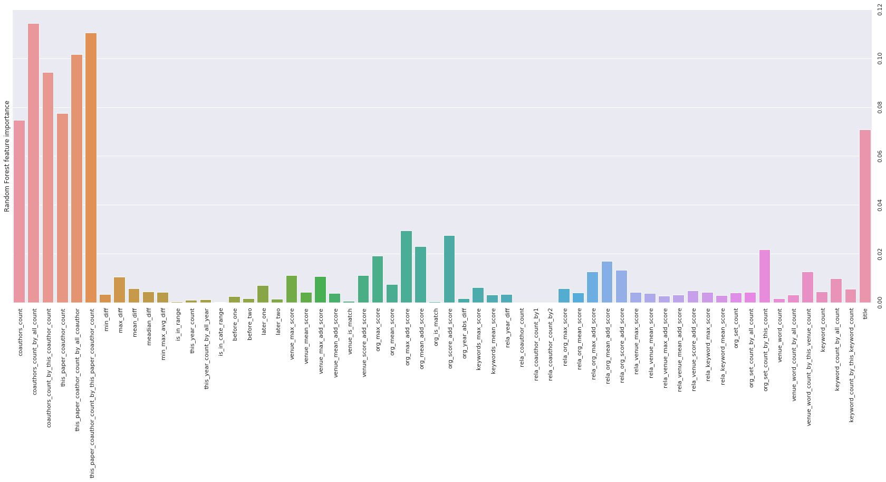
Random Forest

Slide 24
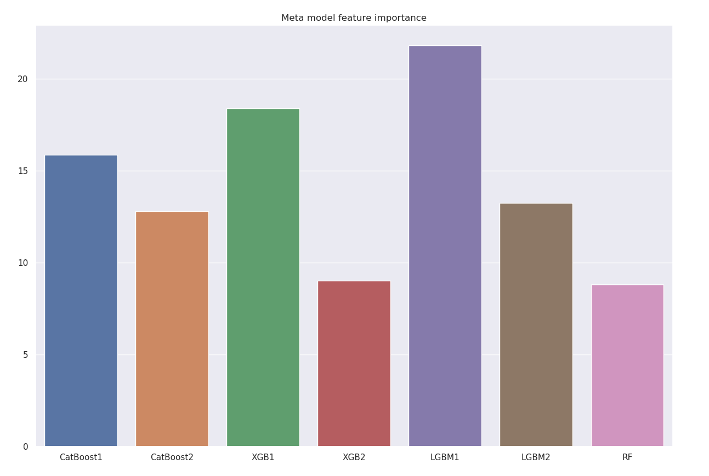
Meta model

Slide 25
不足
没有对作者名字进行更好的处理（姓和名顺序，名字缩写）
没有用上abstract信息
title不直接算均值，训练序列模型
没有特征筛选
忘了做EDA
......

Slide 26
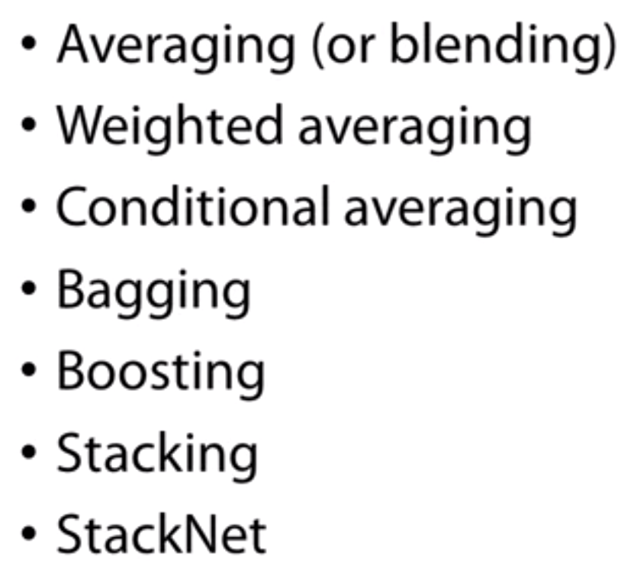
模型融合

Slide 27

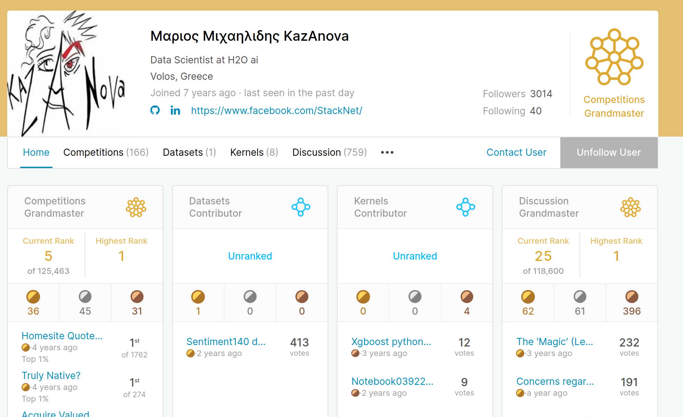
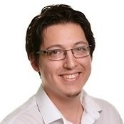
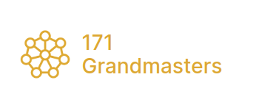
Marios Michailidis
13

Slide 28
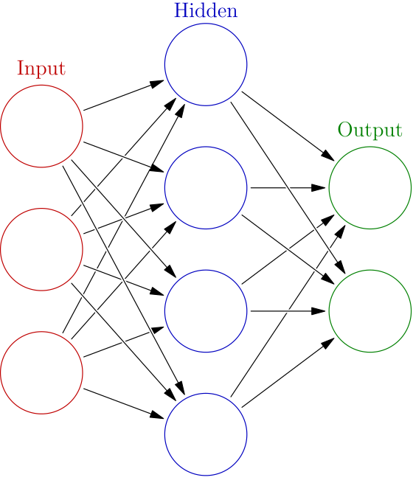
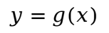
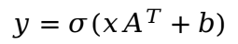
LR
SVM
NN
LR
XGB
CART
RF
RF
LGBM
$$y=σ(xA^{T}+b)$$
$$y=g(x)$$

Slide 29
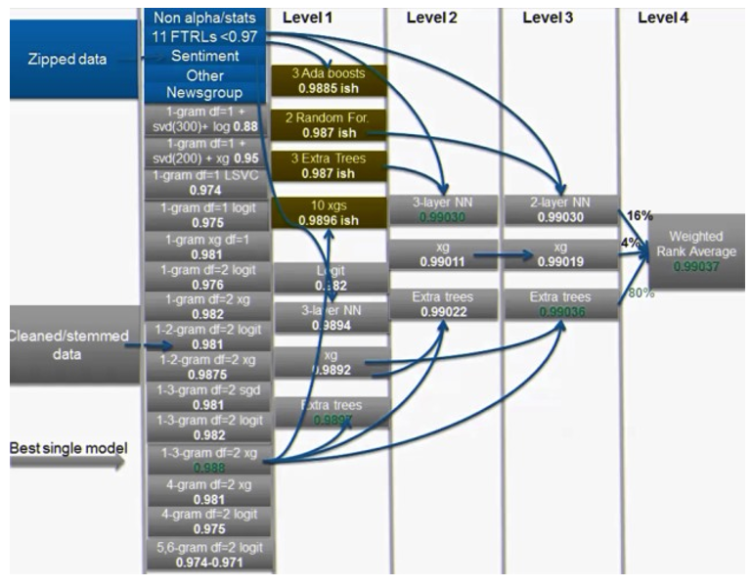
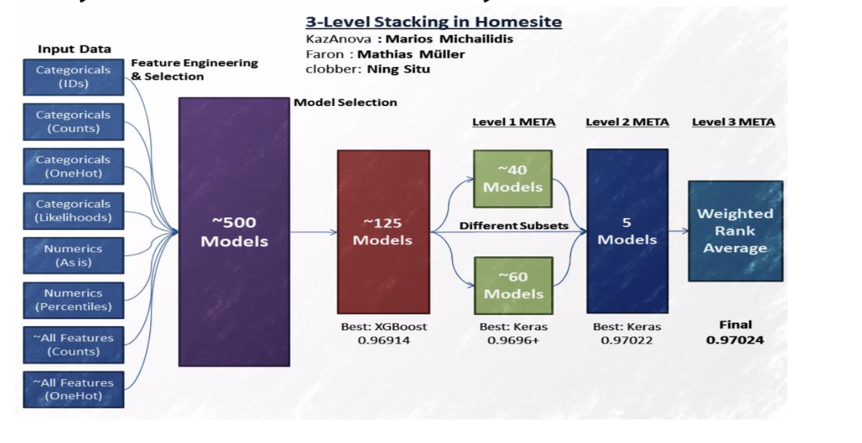

Slide 30
怎么训练？
每一层应该使用什么样的模型？（强弱关系）
两层之间模型数量？
。。。

Slide 31
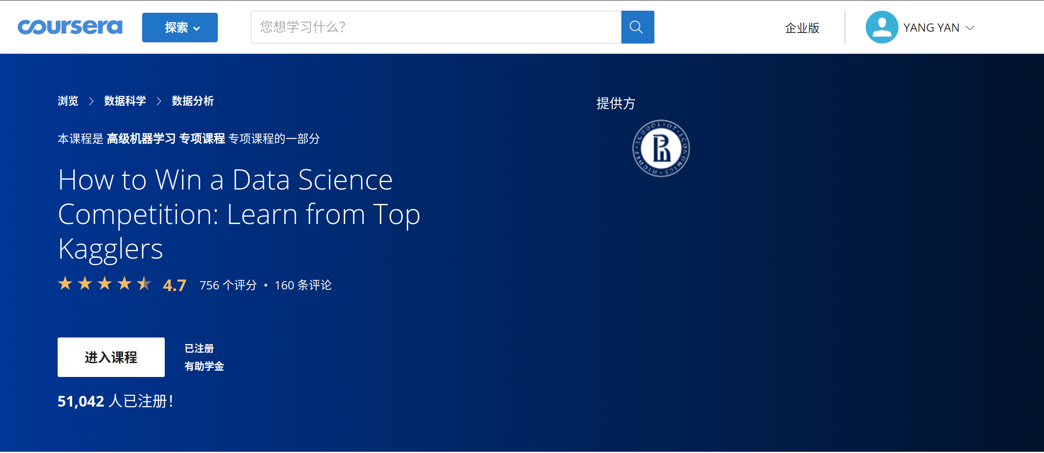
Week 4, Ensembling
https://www.coursera.org/learn/competitive-data-science?

Slide 32
谢谢！

